Slide 1

Автоматизиран систем за паметно наводнување
“Отстранете ги сите грижи”
Notes:
Добар ден јас сум Александар Попоски
Во оваа летна школа како проект изработивме
Автоматизиран систем за паметно наводнување,
Или отстранете ги вашите грижи со тип на овие системи нема потреба
СЛЕДЕН СЛАЈД-→
Да се грижиме дали нашите растенија ќе останат суви во летните периоди
Или кога не сме подолго време дома.

Slide 2
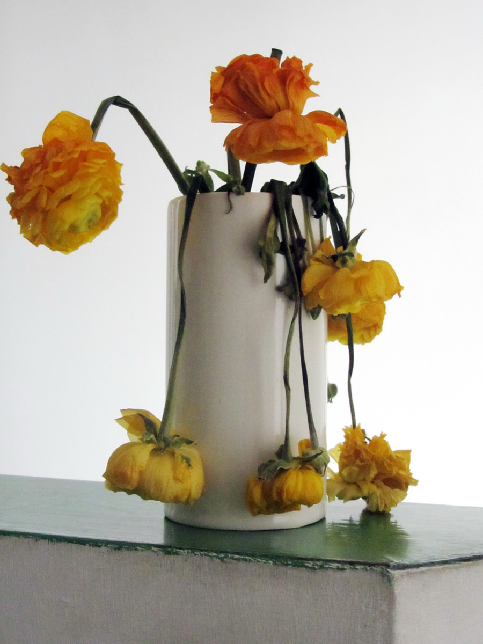
Суви Цветови

Slide 3
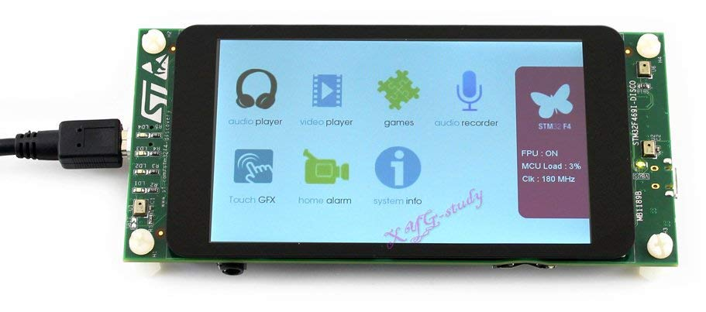
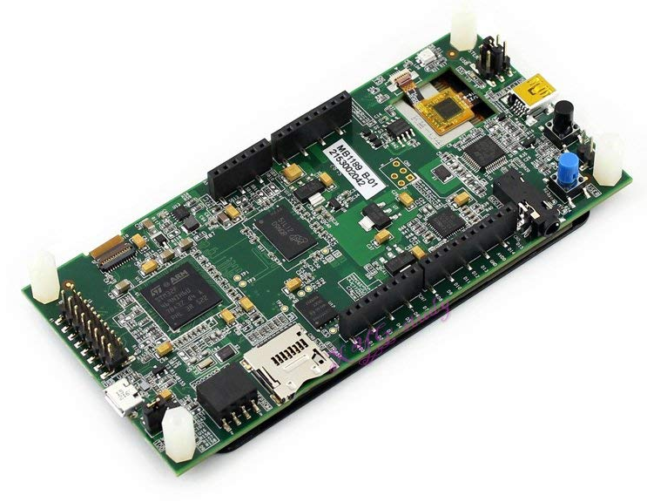
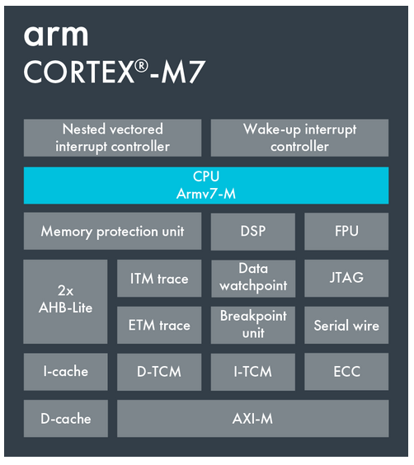
Notes:
За овај проект користевме STM32f769i-Discovery.
ARM®Cortex®-M7 core.
Составена од 6-analogni, 16-digitalni влезно излезни пинови.
Reset и User копче
7-Led диоди од кои 3-може да ги користиме.
Може да се примени за широк спектар на области на примена, автоматизација, медицински уреди, комбинација на повеќе сензори, напредна контрола на мотори . (IoT).

Slide 4
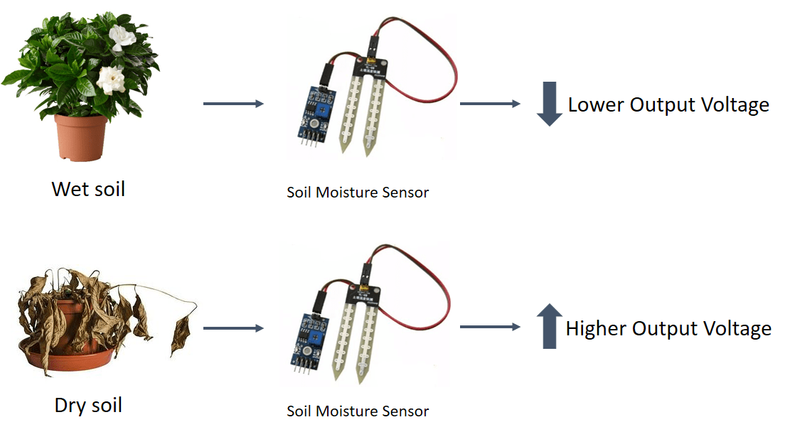
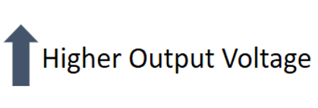
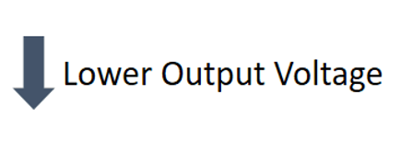
Notes:
Сензорот за влага во почвата се користат за откривање на влажноста на почвата.
Совршено е да се изгради систем за да се следи влагата на почвата во растенија.
Отчитувањата на сензорот може да бидат различни во однос на состојбата на влажноста на земјата. Доколку е поставен во сува земја имаме ниски отчитувања или доколку е во влажна почва високи мерења.
Негово поврзување се состои од 3-пинови: Аналоген пин, 5V, GNR.

Slide 5
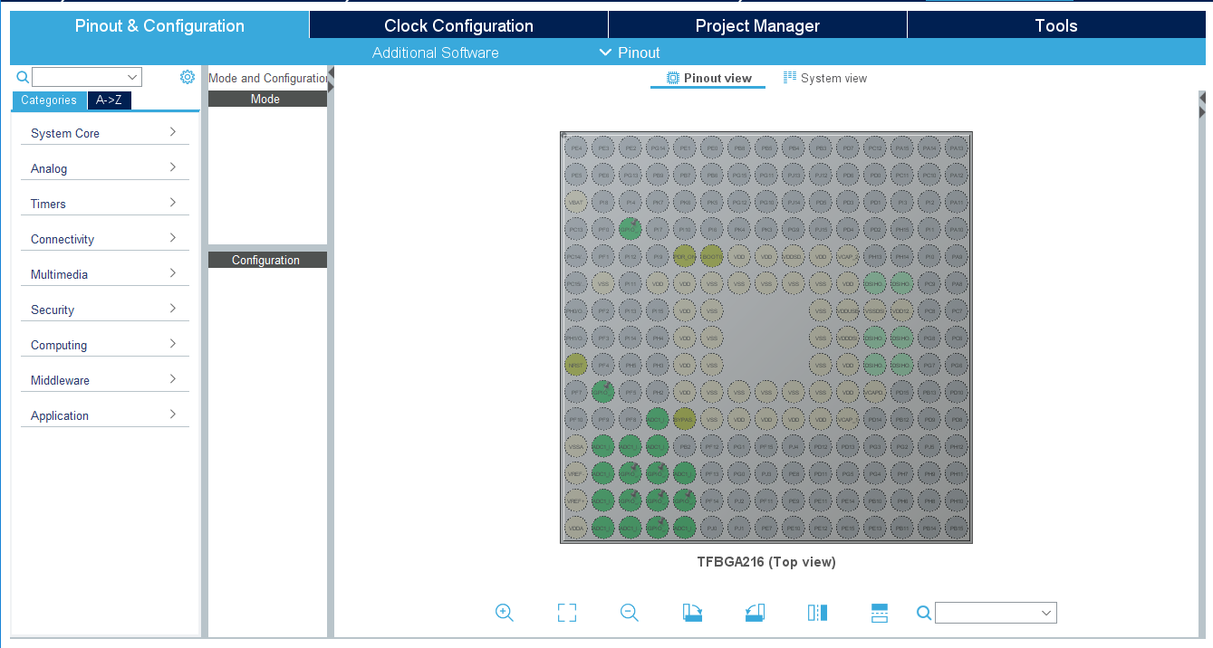
Notes:
За да инициализирање на ADC пиновите кои служат за конвертирање на вредноста од сензорот користевме CUBE MX со одбирање на соодветната плоча и инициализирање.
Генерираме готов код со инициализирани GPIO пинови.
Но CUBE MX немаше подршка за TouchGFX и не можевме да го иницализираме LCD екранот.
Затоа искористивме готов пример каде екранот ни беше инициализиран.
Потоа од генерираниот код за GPIO пиновите и примерот ги комбиниравме да може да започниме со подесување на сензорот за влага.
Начинот да земање на отчитувањата ги направивме преку ДМА а во маин програмата го извршивме мапирањето.

Slide 6
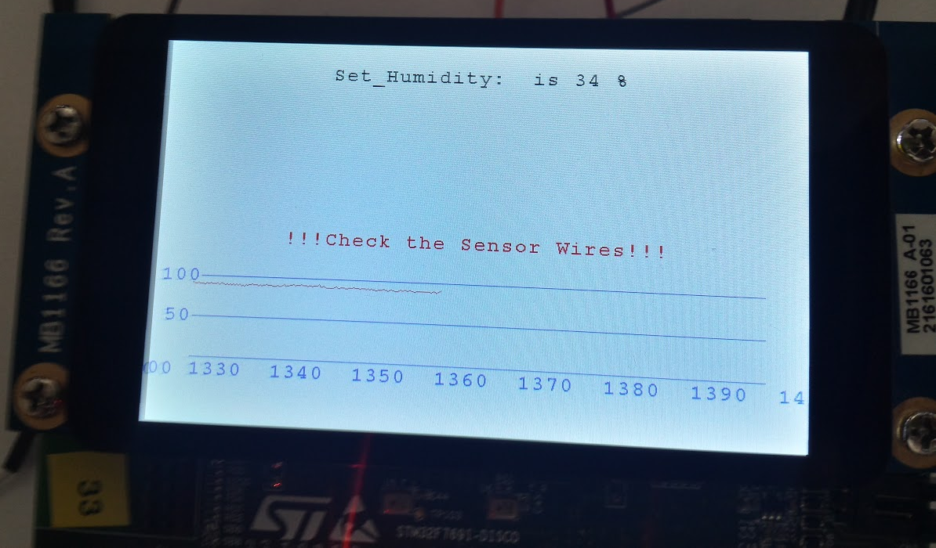
Notes:
Поставивме ситуцаии во кои може да се случат на сензорот.
-Кога сензорот нема конекција до ADC-pinot или сензорот не е во струја.

Slide 7
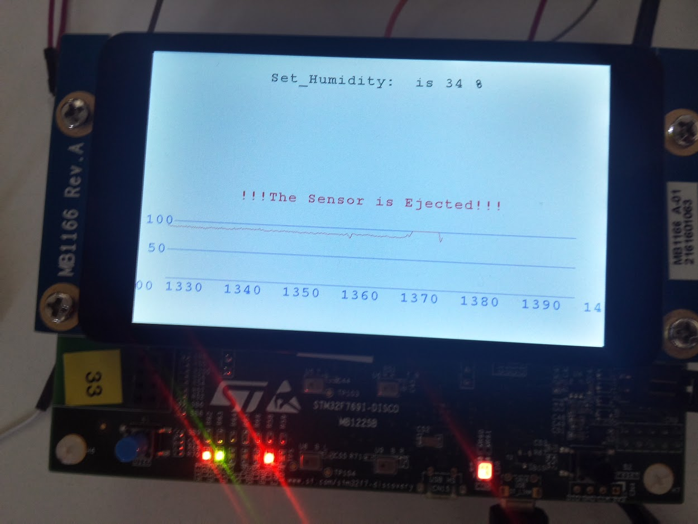
Notes:
-Кога сензорот е надвор од земја.

Slide 8
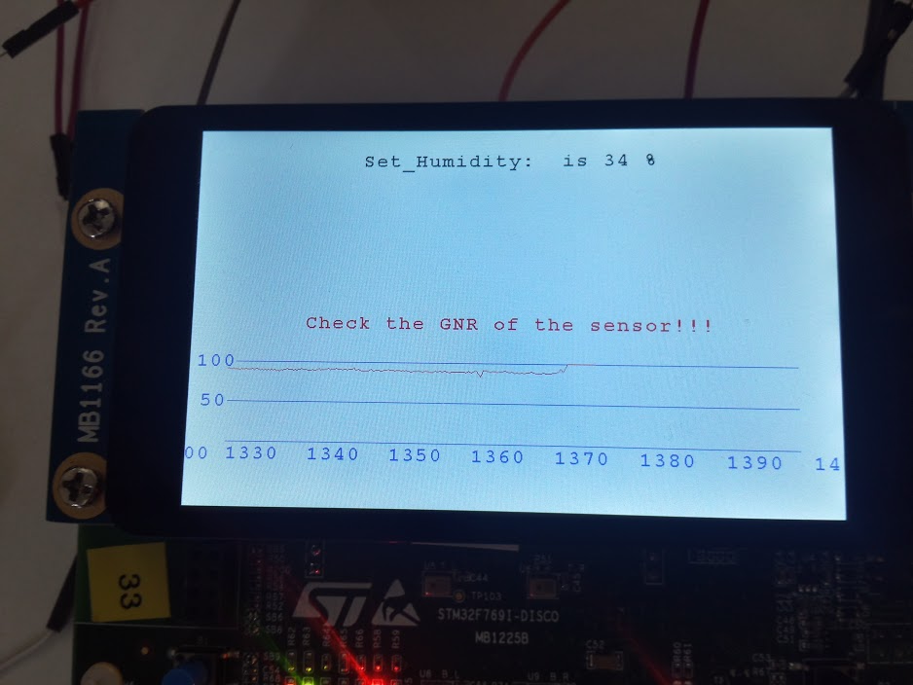
Notes:
-кога сензорот чита преголеми вредности односно GNR e исклучен.

Slide 9
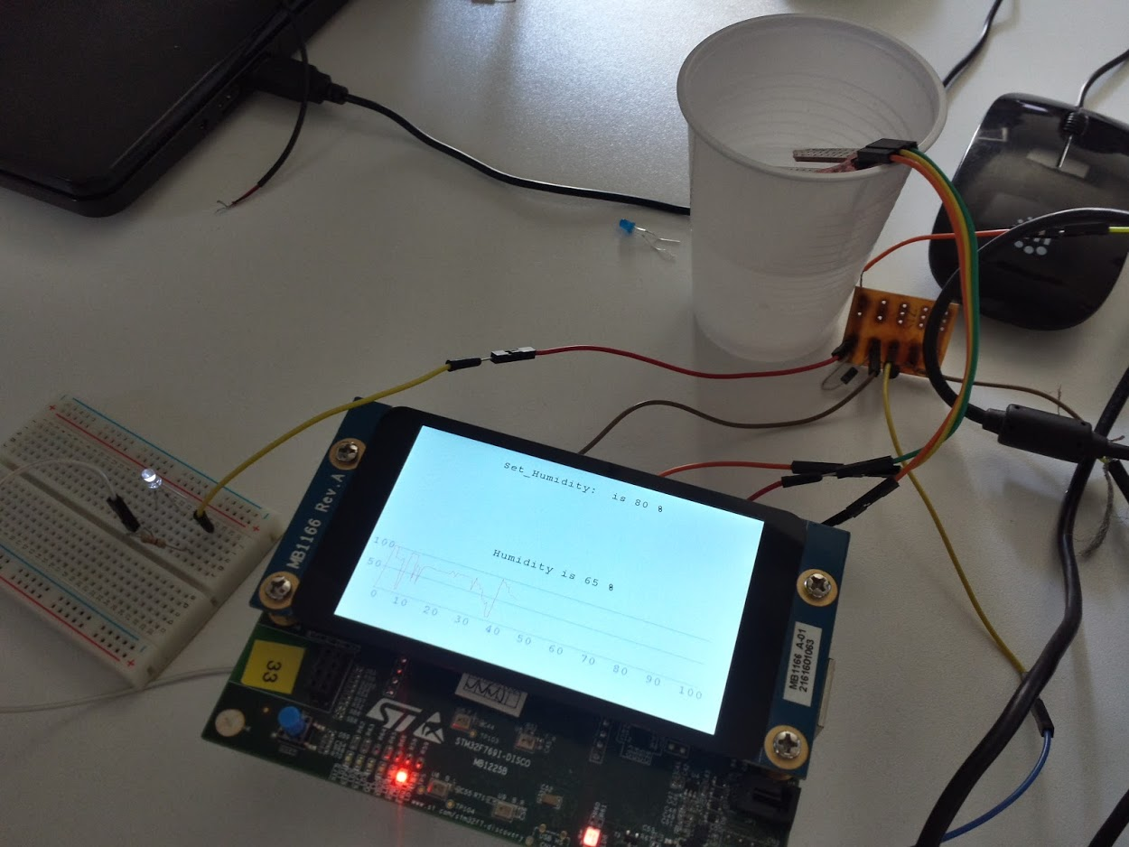
Notes:
Откако го калибриравме сензорот за влага потребно е да
Инициализираме Дигирална порта каде ќе поврзиме пумпа која би се активирала кога влажноста е на ниско ниво.
Инициализацијата ја вршиме преку CUBE MX.
Сетираме услов ако влажноста е пример на 30% да се постави дигиталната порта на HIGH ниво.
,,,,
За да можам пумпата да ја поврзам со надворешен извор на струја да не користам од плочата имам направено плочка која служи како контролер за активација на пумпата.
,,,,,
Бидејќи има повеќе видови на растенија потребно е системот да биде флексибилен влажноста да се подесува во зависност од потребите.
За оваа цел поставивме Интерапт со клик на копчето кое е вградено на плочата границата ја зголемуваме за 5% ако дојдеме до 100% се ресетира на почетната зададена.

Slide 10
Ви благодариме за вниманието

